Slide 1

Использование ТРИЗ технологии в развитии речевых способностей дошкольников.
КРУГИ ЛУЛЛИЯ.

Slide 2
Актуальность
ФГОС ДО (речь, как средство общения; развитие связной речи; предпосылки развития грамоты, знакомство с книжной культурой; развитие звуковой культуры речи; развитие речевого творчества);
Закон «Об образовании РФ» (задача развития творческой личности, подготовленной к стабильному решению нестандартных задач в различных областях деятельности).

Slide 3
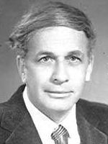
ТРИЗ технология
(теория решения изобретательских задач)
Появилась в 50х годах
ХХ века, разработана отечественным изобретателем
Г.С. Альтшуллером.
Главная цель: научить думать нестандартно и находить собственные решения.

Slide 4
ТРИЗ в ДОУ
метод «мозгового штурма»;
метод «системного анализа»;
метод «фокальных объектов»;
ТРИЗ-игры («Да-Нетки», «Хорошо-плохо», «Перевертыши», «Черный заяц» и др.);
приемы фантазирования (сделать наоборот, увеличить или уменьшить объект, динамика – статика, оживление объекта и др.);
головоломки, ребусы, логические цепочки, «тренажеры для ума» и др.

Slide 5
ТРИЗ в ДОУ
Речевое развитие Формирование и активизация словаря; Развитие связной речи; Активизация общения; Развитие диалогической речи; Развитие умения задавать вопросы; Словотворчество и сочинительство; Подготовка к обучению грамоте. | Познавательное развитие Расширение кругозора; Формулировка и разрешение противоречий; Умение классифицировать, обобщать, делать выводы; Систематизация полученных знаний. | Творческое развитие Умение находить нестандартные решения в противоречивых ситуациях; Не бояться давать ответы, строить предложения, отстаивать свою точку зрения; Проявлять творчество в различных видах деятельности.

Slide 6
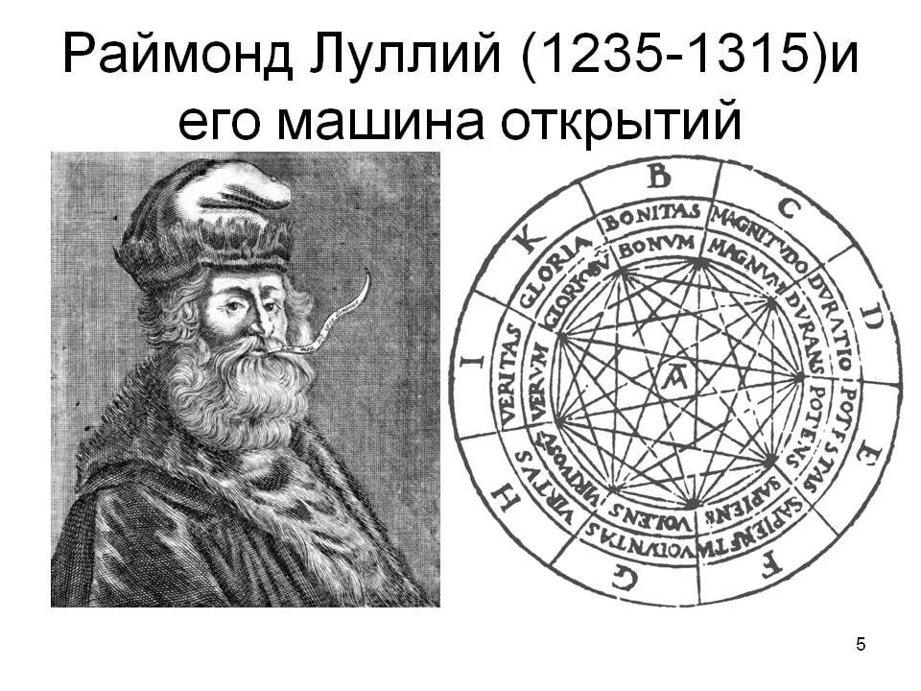
«Круги ЛУЛЛИЯ"
В адаптированном для ДОУ виде является средством развития речи и интеллектуально-творческих способностей у детей

Slide 7
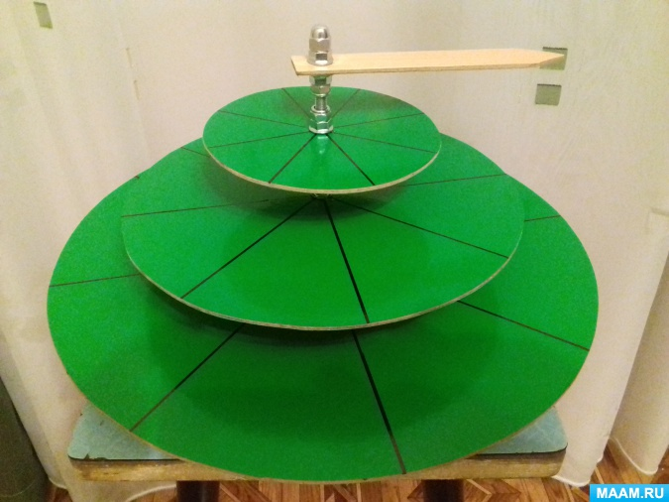
Формирует у дошкольников понятие
«объект – признак – предмет»

Slide 8
4 типа тренингов
«Найди реальное сочетание»
«Объясни необычное сочетание»
«Придумай фантастическую историю»
«Реши проблему»

Slide 9
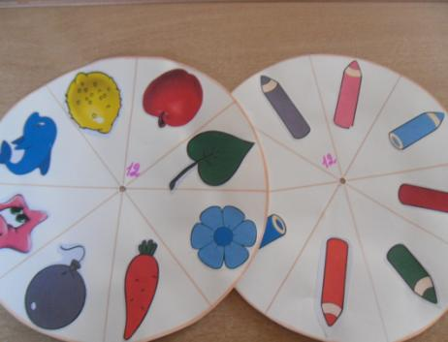
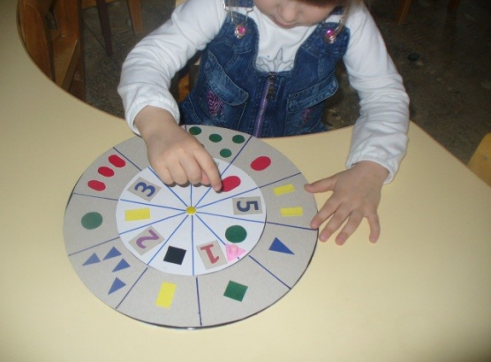
Для детей 3 – 4 лет:
2 круга с 4 секторами;
Для детей 4 – 5 лет:
2 круга с 6 секторами;
Для детей 5 – 6 лет:
3 круга с 8 секторами;
Для детей 6 – 7 лет:
4 круга с 8 секторами.

Slide 10
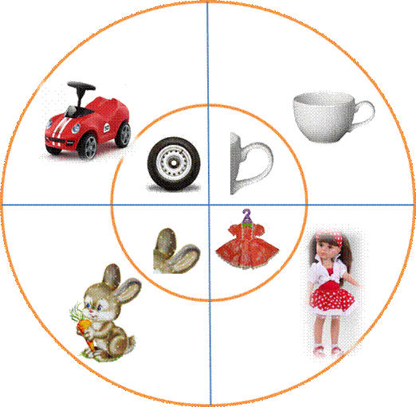
Игры могут быть подобраны по двум направлениям:
На закрепление и уточнение уже имеющихся знаний
На развитие воображения, фантазии и творчества

Slide 11
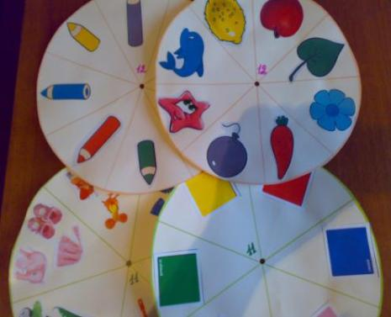
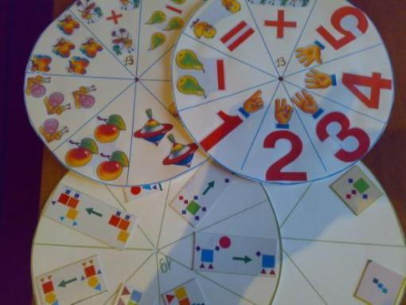
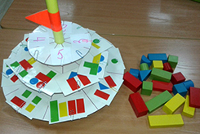
Формирование элементарных математических представлений

Slide 12
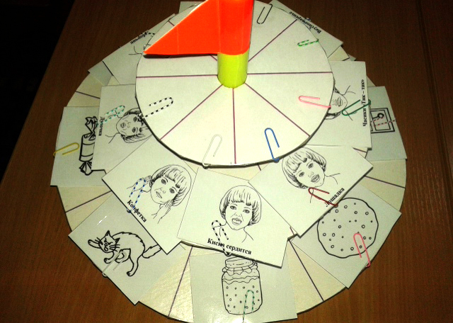
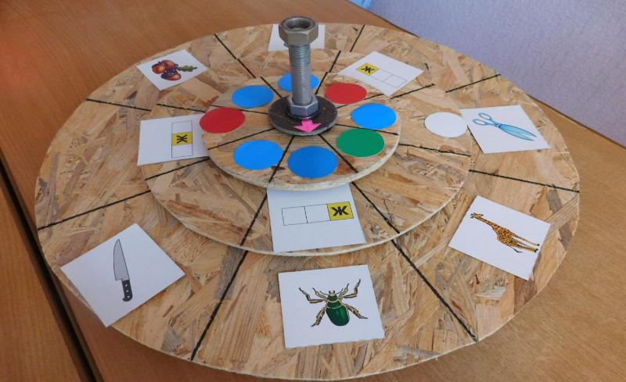
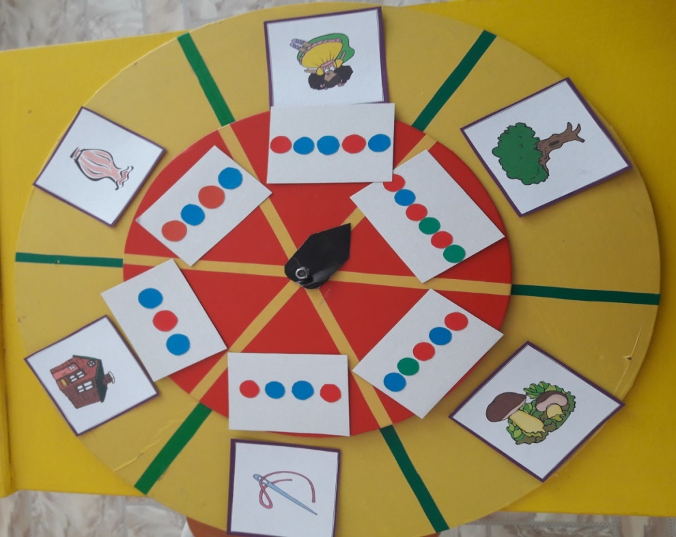
Развитие речи

Slide 13
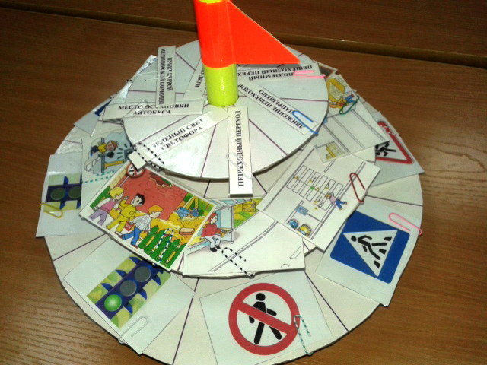
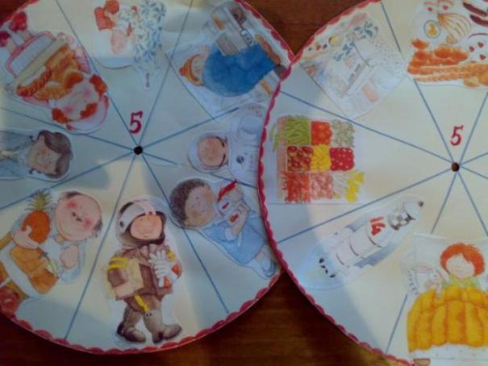
Социально – коммуникативное развитие

Slide 14
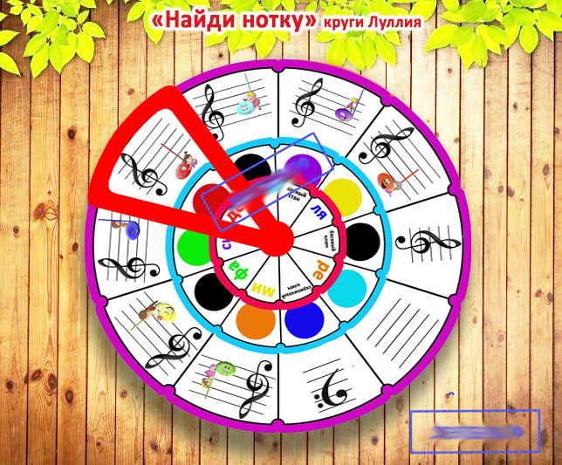
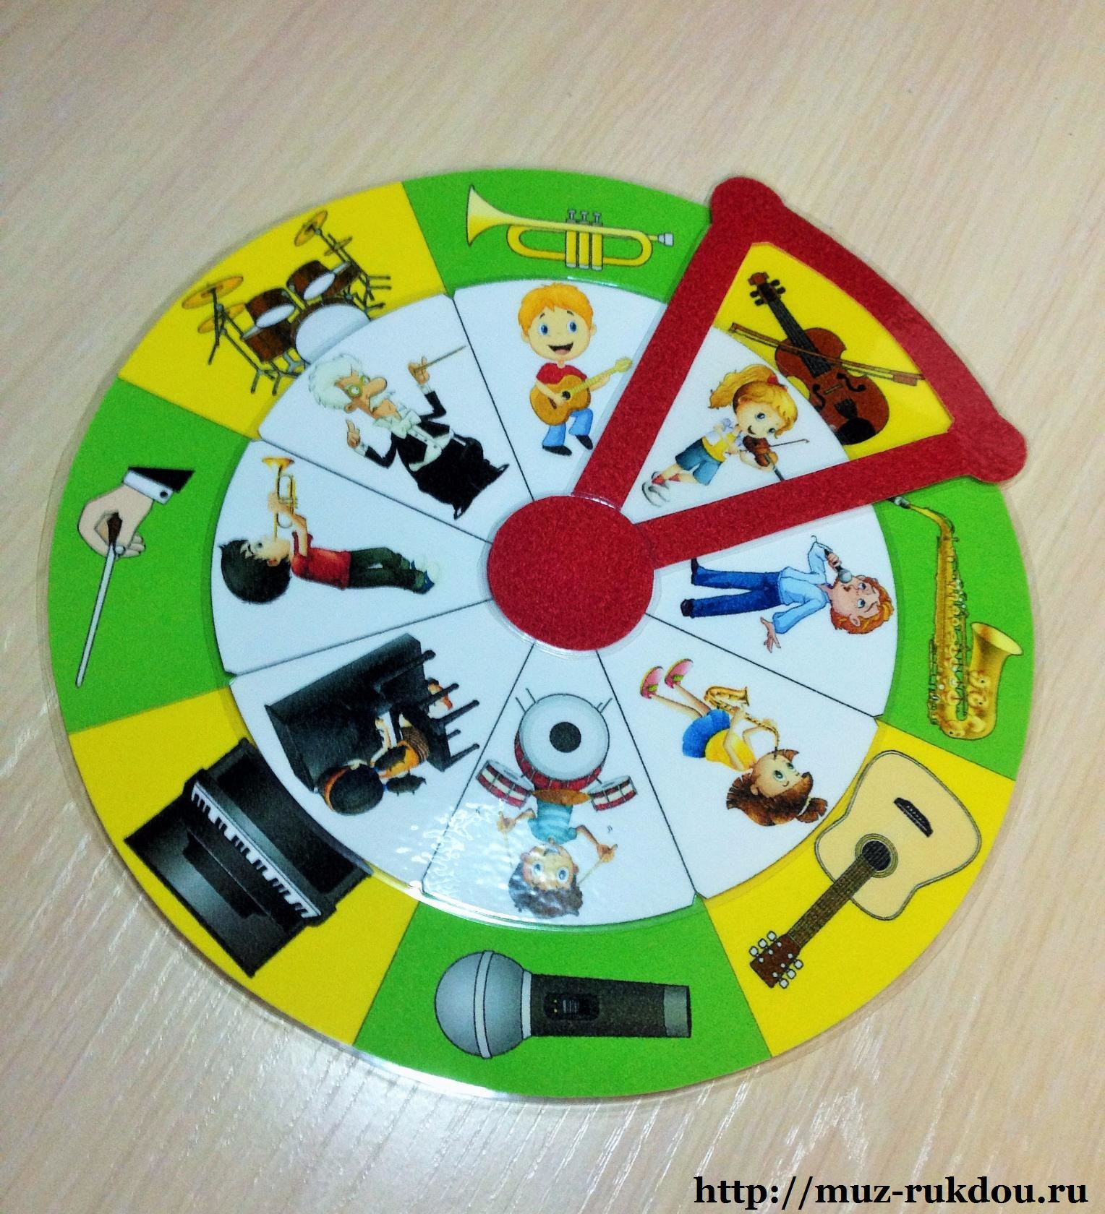

Slide 15
В результате работы с «кругами Луллия» у дошкольников:
систематизируются знания об окружающем мире;
о сенсорных эталонах (восприятие цвета, формы);
формируются элементарные математические представления;
развивается творческое воображение и мышление;
обогащается словарный запас;
формируется умение свободно высказывать свои мысли;
появляется переход от односложных предложений к развёрнутым текстам;
вырабатывается формулировка и решение проблемы.

